Slide 1
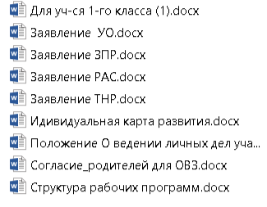
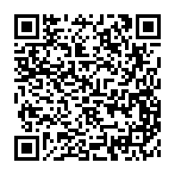
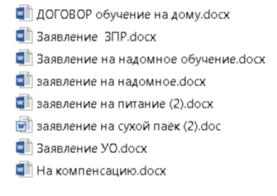
Надомник
Документы на начало учебного года для обучающихся по АООП

Slide 2
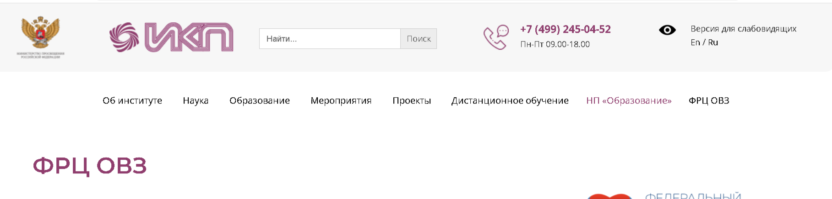
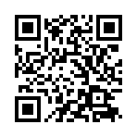
https://ikp-rao.ru/frc-ovz3/

Slide 3
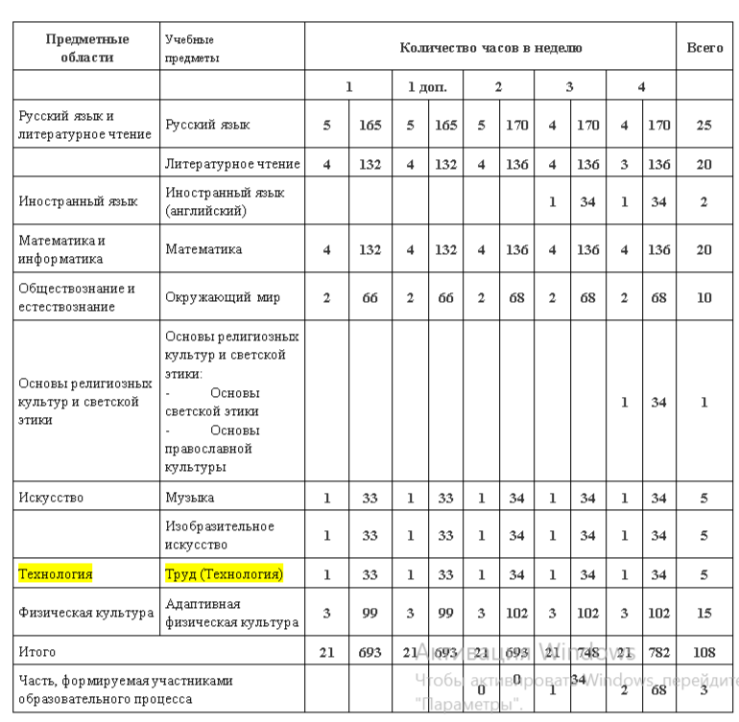
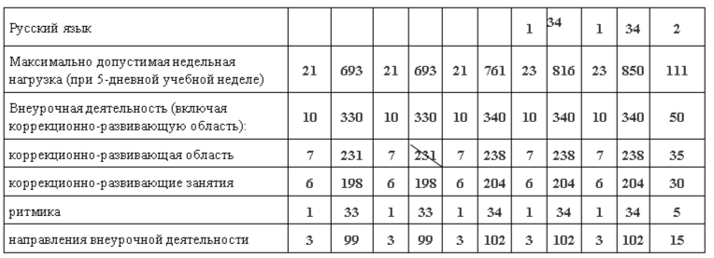
Приказ Министерства Российской Федерации от 17.07.2024. № 495 «О внесении изменений в некоторые приказы Министерства образования и науки Российской Федерации и Министерства просвещения Российской Федерации, касающиеся федеральных государственных образовательных стандартов начального общего и основного общего образования» с 01.09.2024г. изучается учебный предмет «Труд (технология)».

Slide 4
Коррекционные занятия
ЗПР
7.1 | 7.2
коррекционно-развивающая область | 5
 | 7
коррекционно-развивающие занятия | 6
ритмика | 1

